Slide 1
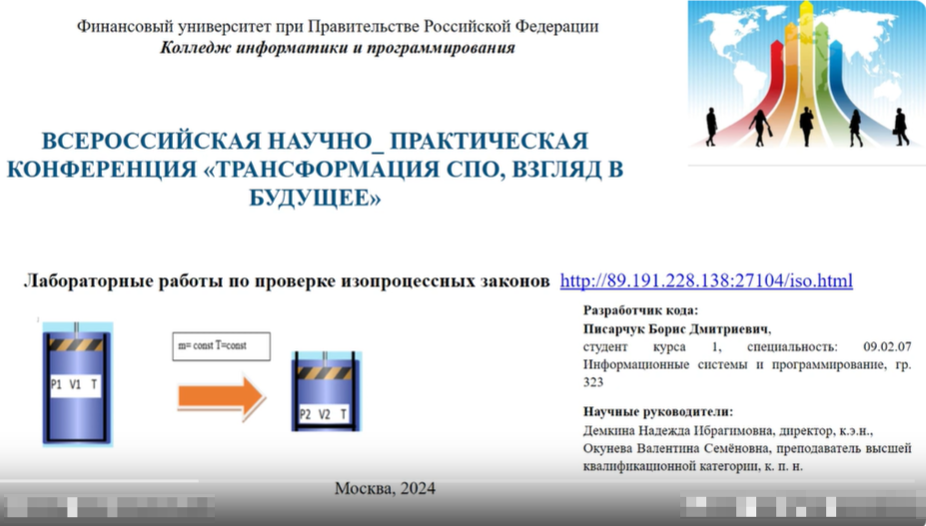
https://youtu.be/hi6l_o95cOc

Slide 2

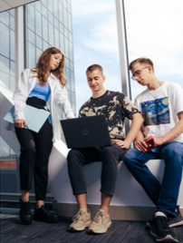

Задумывая проект профессиональной направленности, преподаватель стремится достичь нескольких целей:
поиск среди студентов «IT-звезд»
«погружение» в профессию
развитие конкретных профессиональных навыков
портфолио студента
мотивация для обучающихся

Slide 3
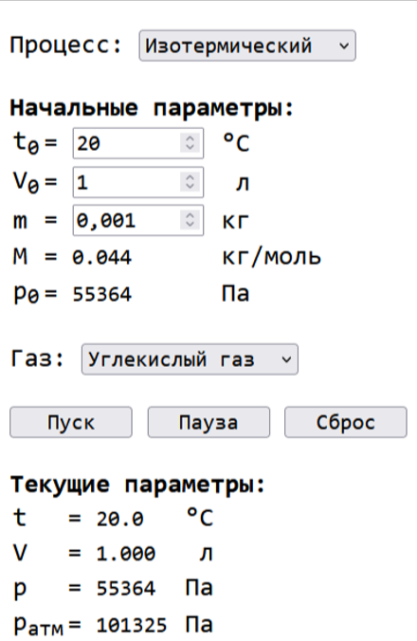
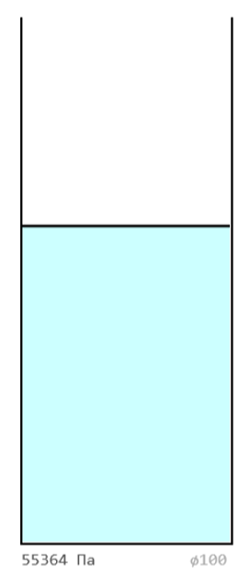
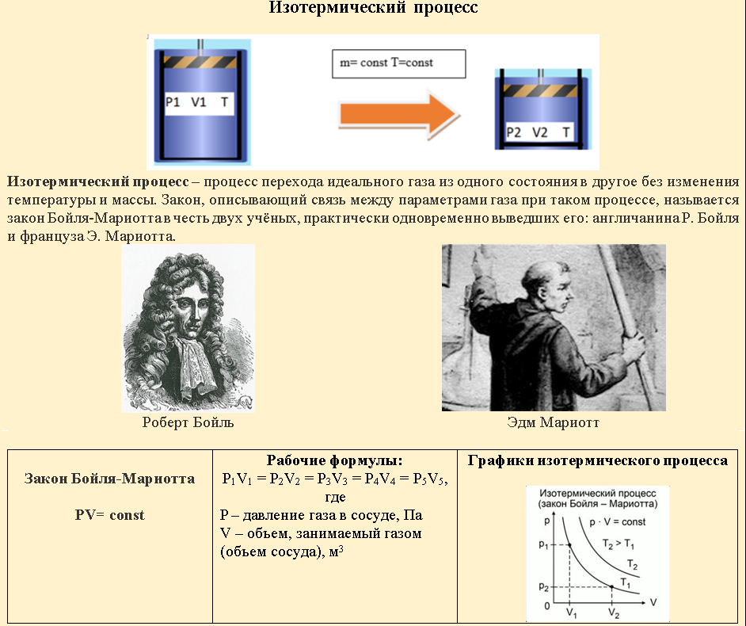
Лабораторные работы. Проверка закона Бойля – Мариотта для изотермического процесса. Проверка закона Шарля для изохорного процесса. Проверка закона Гей- Люссака для изобарного процесса. Виртуальное оборудование: сосуд, заполненный газом, манометр, термометр, линейка для расчета объема, занимаемого газом. Изопроцессы связывают между собой три макроскопических параметра газа: температуру T, давление P и объём V.

Slide 4
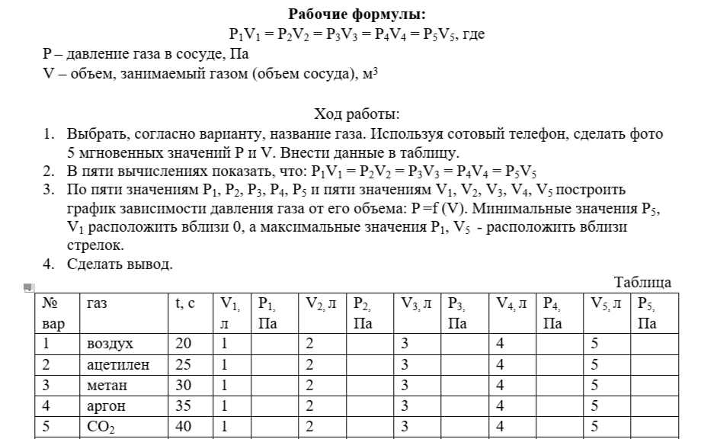
Лабораторная работа

Slide 5
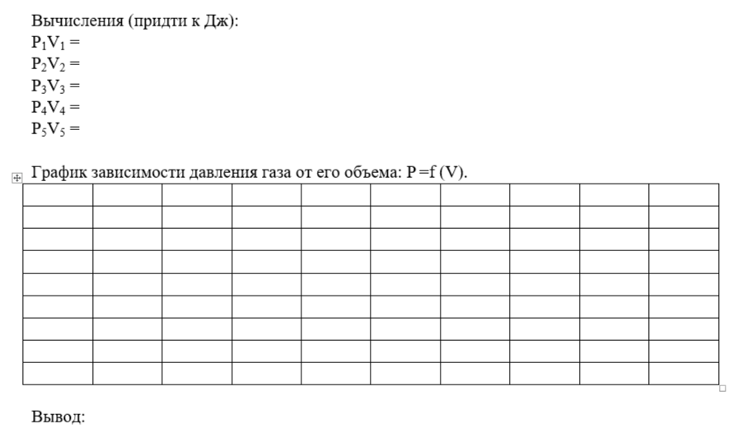

Slide 6
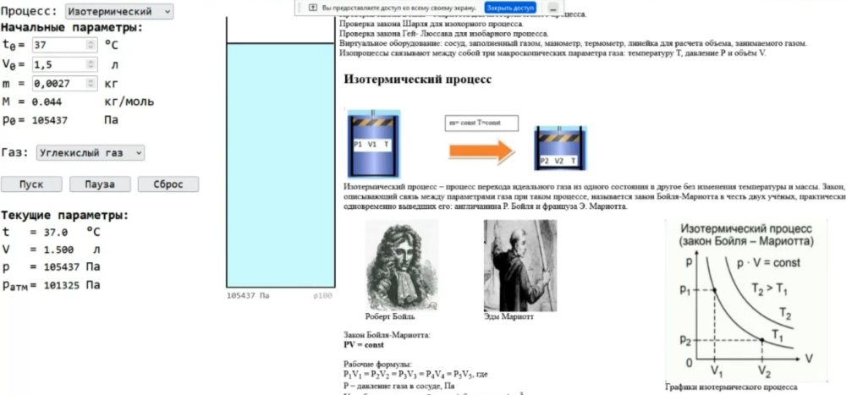

Slide 7
Уважаемые коллеги, Вашему вниманию предлагается Проект «Виртуальные лабораторные работы по молекулярной физике». Проект выполнял студент гр 1 ИСИП-323 Писарчук Б.
Задумывая проект профессиональной направленности, преподаватель стремится достичь нескольких целей:
Основная цель состоит в поиске среди студентов «IT-звезд». Речь идет о развитии потенциала одарённых студентов. Одарённые студенты представляют собой особую группу, их таланты и способности могут стать двигателем для всего общества. Однако, взаимодействие с ними требует от нас особого внимания и личностно- ориентированного подхода.
Вторая цель состоит в возможности через выполняемые проекты студентам получить представление, как их будущая профессия выглядит на практике. Речь идет о приобретении ими уникального опыта, который они не могли бы получить, изучая только теорию.
Третья цель состоит в развитии конкретных навыков, которые будут полезны студентам в их будущей профессиональной деятельности; выполняя проекты студенты учатся самостоятельно планировать, организовывать и выполнять задания.
Далее, Готовый проект может стать частью портфолио студента, которое он сможет представить потенциальным работодателям.
И еще немаловажно, что непосредственное обучение студентов с использованием продукта проекта, выполненного таким же, как и они, студента, является мощным мотиватором для обучающихся.
Целью проекта для студента являлось - Написание кода к трем виртуальным лабораторным работам по молекулярной физике. Каждая лаб/раб содержит 30 вариантов, т е у каждого студента уникальный вариант. После снятия показаний и внесения их в таблицу, происходит проверка законов, описывающих изопроцессы. Далее следует построение графиков по экспериментальным данным.
Выполненный проект студента Писарчука Б. отличается легкостью восприятия, что усиливает когнитивное усвоение материала физики.

